Slide 1

결과보고서
이름 : 전상훈
학번 : 2019775054

Slide 2
Denim
목차
001
게임 기획 및 설명
002
클래스 다이어그램
003
소스 코드 설명
004
출처

Slide 3
Part 1,
게임 기획 설명

Slide 4
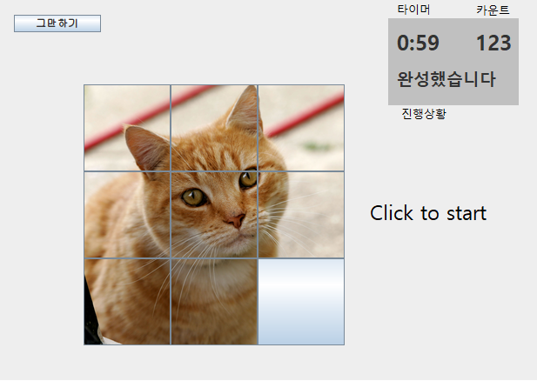
슬라이딩 퍼즐 게임

Slide 5
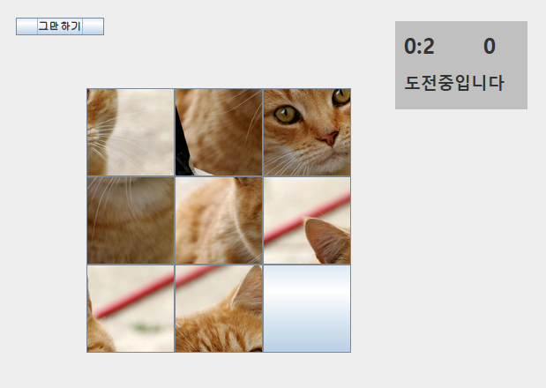
시작 화면

Slide 6
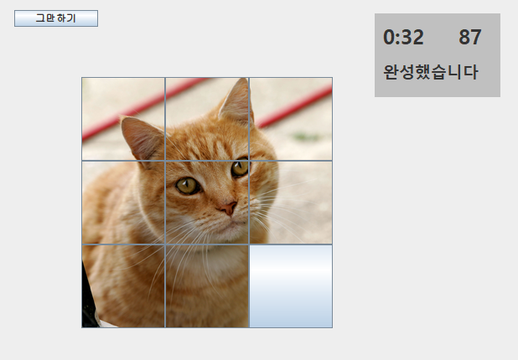
완료 화면

Slide 7
Part 2,
클래스 다이어그램

Slide 8
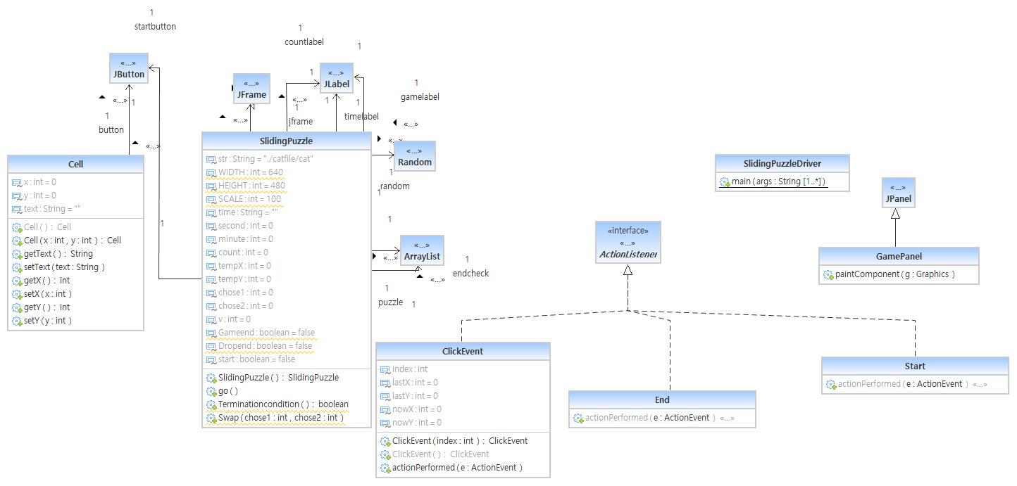

Slide 9
Part 3,
소스 코드 설명

Slide 10
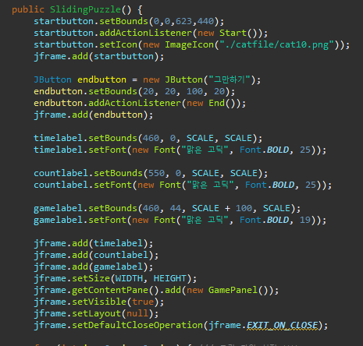
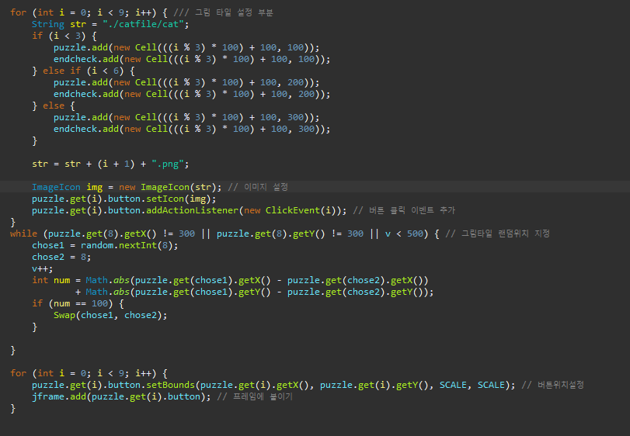
시작, 종료 버튼
퍼즐 생성,랜덤 위치 이동

Slide 11
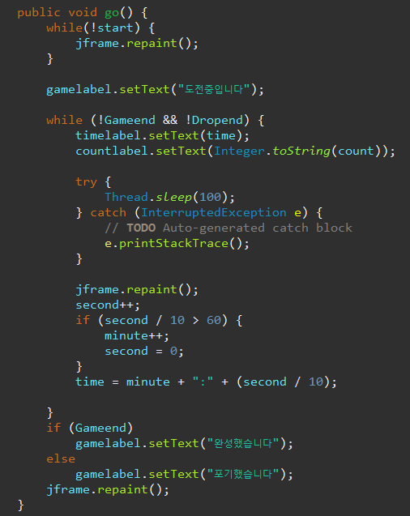
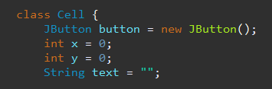
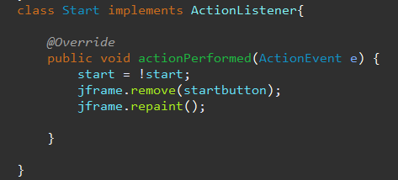
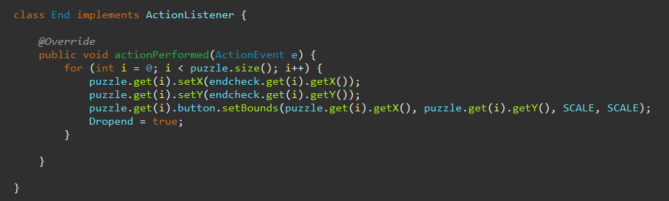
Go 메소드
퍼즐을 구성하는 Cell 클래스
Start, End 버튼의
ActionListener

Slide 12
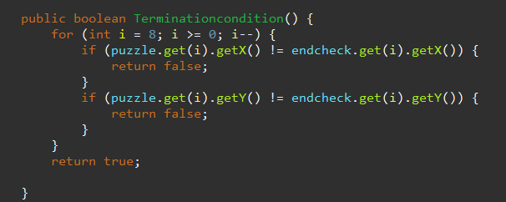
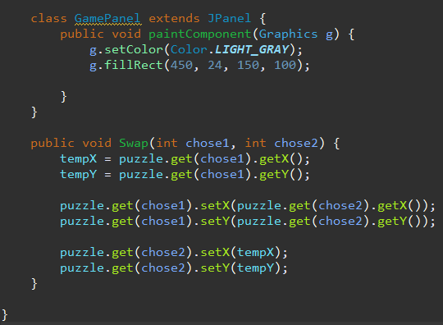
게임 종료 조건을 판단하는 메소드
시간, 카운트, 진행상황이있는 패널
두 퍼즐의 위치를 변경하는 Swap 메소드

Slide 13
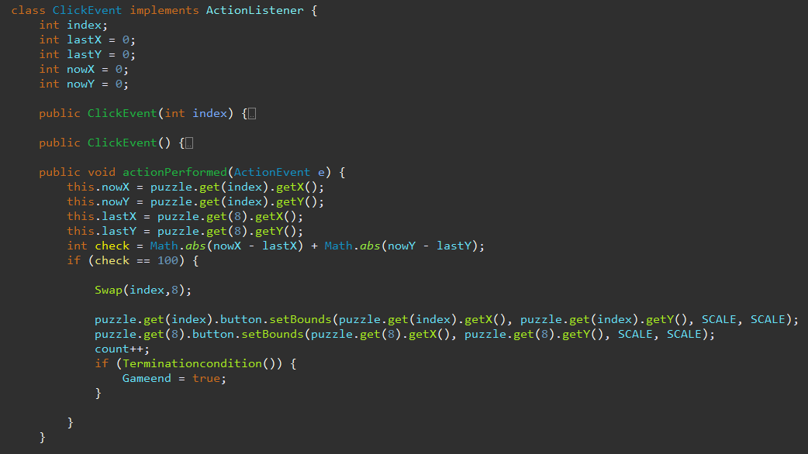
퍼즐 클릭시 위치를 변경하는 ActionListener

Slide 14
Part 4,
출처
https://www.freeimages.com/kr/photo/cat-s-face-1553769
https://yusaebyeol.blogspot.com/2020/07/powerpoint-template-free-download-ppt_20.html

Slide 15
감사합니다

